Slide 1
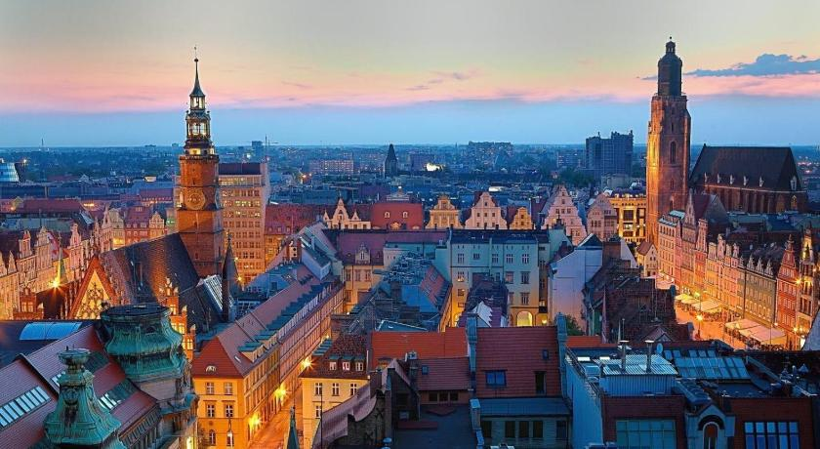
История и культура Республики Польши и Нижнесилезского воевода.
Выполняла работу:
Ученица 8 класса Кириллова Виктория МБОУ «Гавриловская ООШ»

Slide 2
Нижнесилезское воеводство.
Нижнесилезское воеводство расположено на юго-западе Республики Польша. Имеет общую границу с Опольским воеводством, Любушским и Велькопольским, также граничит с Германией и Чехией. Общая площадь воеводства составляет 20000 квадратных километров. Население Нижнесилезского воеводства составляет 3000000 человек. Воеводство состоит из 91 города. Городское население составляет примерно 75%. Столицей воеводства является Вроцлав.
Образовано в 1999 году путём слияния территорий Вроцлавского, Легницкого, Еленегурского, Валбжихского и частично Лешненского и Калишского воеводств. Воеводство занимает запад исторической Силезии или большую часть Нижней Силезии, а также Клодзкой земли, восточной Верхней Лужицы и небольшую часть исторической Саксонии.

Slide 3
Происхождение названия воеводства.
Ранее на территории этого воеводства находились земли, которые назывались Нижняя Силезия. Принято считать, что данное название происходит от славянских племен, имя которым было сленжан. Славянские племена носили такое название, так как у них был культ язычества и местом для проведения молитв и обрядов, была гора под названием Сленжа. В наше время от святого места тех времен остались одни руины. Существует еще одна версия, что славянские племена получили свое название от реки Слёнжа.

Slide 4
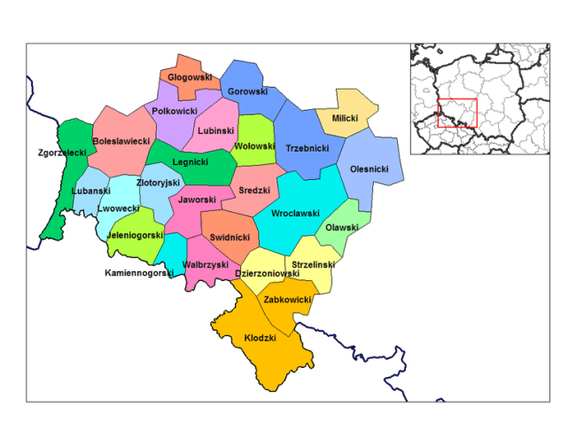
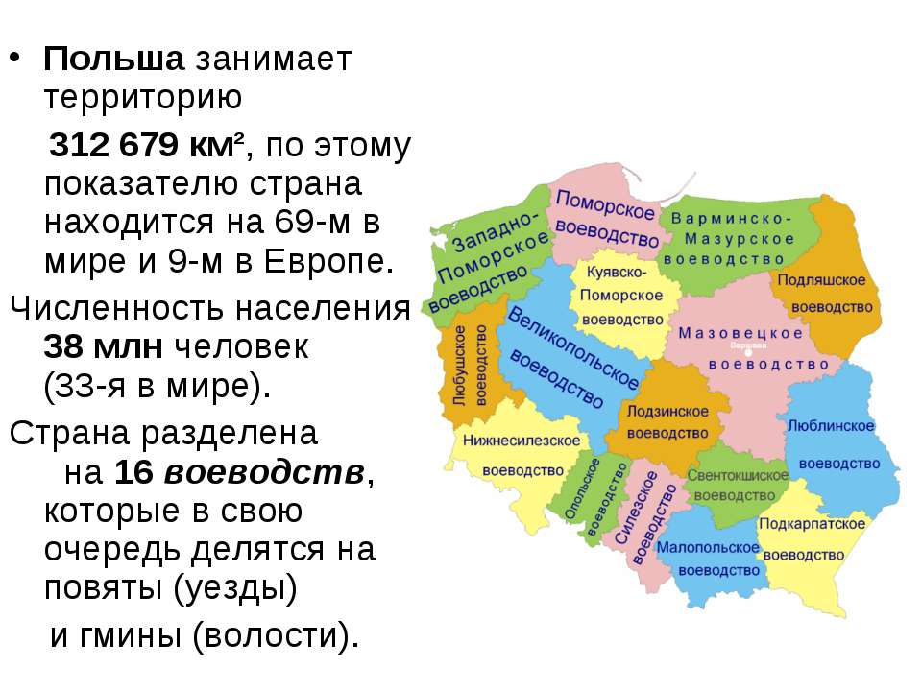
Географическое расположение воеводства.
Нижнесилезское воеводство имеет разнообразный рельеф местности. На севере воеводства преимущественно равнинная местность, а на юге преобладают горы. Наиболее высокая точка воеводства эта гора Снежки, она достигает в высоту 1603 метра. Наиболее низкая точка воеводства находится на дне реки Одра, ее глубина составляет 70 метра. Очень привлекательным местом для туристов, являются самые старые горы во всей Европе под названием Судеты. Тут же находятся ландшафтные парки заповедники охраняемые государством.

Slide 5
Инфраструктура воеводства.
Нижнесилезское воеводство стремительно развивает свою экономику и не только. Послужило этому довольно выгодное географическое расположение. Тут очень хорошо развита промышленность, такая как: автопром, машиностроение, фармацевтика, химическая пищевая, электронная и прочие. В Нижнесилезском воеводстве есть популярные отделения таких компаний как : Siemens, LG, Volvo, Toshiba и Goоgle. Также в этом воеводстве расположены известные высшие учебные заведения, например Вроцлавский ВУЗ (44000 учащихся) или Вроцлавский политехнический институт (40000 учащихся) и другие.

Slide 6
История столицы, Нижнесилезского воеводства, Вроцлава.
Самый старый город в Польше Вроцлав, он же и является столицей воеводства. На острове Тумском появилось первое поселение. В десятом веке князь, из Чехии, Врочислав захватил крепостное укрепление и дал название этому городу. В составе Чехии Вроцлав пробыл не долго, освободил город князь Мешко. Пястов Хенрик Побожный являлся последним представителем Вроцлавских, в 1241 году, он погибает в бою с татарами. Из-за бурного боя, хоть и с поражением, татары ослабли, и идти дальше на запад не осмелились. Сожженный город Вроцлав стали отстраивать заново в тринадцатом году. Вместо руин появилась торговый участок, начали строить ратушу и закончили только к пятнадцатому веку. В XIX веке население города составляло 20000 человек, Вроцлав считался очень крупным и самым богатым городом Европы. Международная торговля и особая налоговая система, сделала Вроцлав могущественным городом. Кто только не присваивал этот город себе, и чехи, и австрийцы, и венгры и даже немцы. В городе смешаны разные народы и это дало Вроцлаву большую популярность среди туристов. Город разнообразен своими памятниками архитектуры, неповторимыми готическими церквями. Сам Вроцлав расположен весьма интересно, в дельте реки Одра, благодаря этому сформировалось двенадцать островков, через которые перебросили более ста мостов. Город можно сравнить с Венецией.

Slide 7
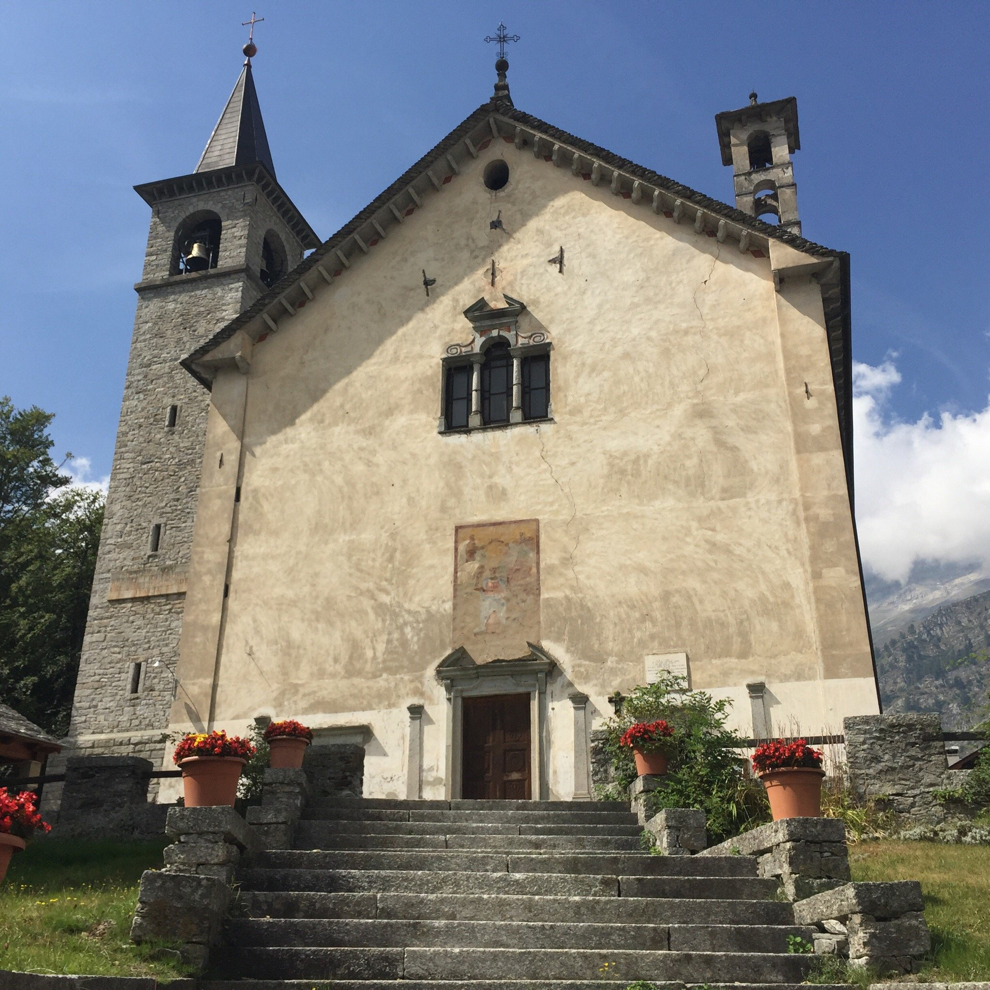
Храмы и монастыри в Нижнесилезском воеводстве.
Сакральные постройки, сделанные из дерева, которые еще называются храмы мира, вы можете наблюдать в городе Явор и Швидница. В XVII веке после того как кончилась война, которая длилась тринадцать лет император Фердинанд III Габсбург, был католиком, но все же разрешил построить храмы, на своей территории. С таким условием, что постройка будет осуществляться на финансовую поддержку протестантов и в башнях не будет колоколов. Общая площадь храма мира, занимает 1170 квадратных метров. В храм вместится 6 тысяч верующих.
В Нижнесилезском воеводстве находятся разные замками, крепости и монастыри. Очень красивый и один из самых больших замков под названием Ксенж, его построили еще в 13 веке. Также интересным будет посетить замок с привидением, под названием Чоха.

Slide 8
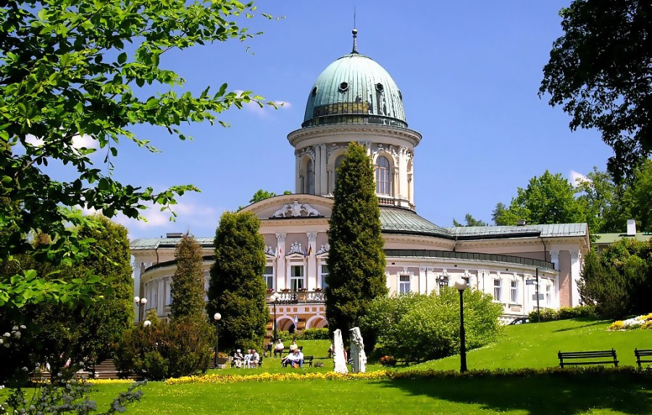
Стоит посмотреть интересный костел, носящий именование Ванг, который находится на самой высокой точке Карпач. В Вамбежицах находится святилище Божьей матери, верующим людям стоит обязательно побывать в этом месте. В Совьих горах находится загадочный подземный город под названием «Великан». В 1943 году Гитлер дал указание построить под землей дороги и залы для того, чтобы выпускать в данном месте свое оружие. Вы можете побывать в этом подземном городе по маршруту 800 метров, но только с экскурсоводом. Там находится выставка с военной промышленностью.

Slide 9
Курорты воеводства.
В Нижнесилезском воеводстве находятся 12 курортов. На этих курортах, есть целебные минеральные воды, лечебные грязи, многочисленные санатории, где туриста обслужить по высшему классу. К лечебным курортам относятся Поляниця Друзь, Лендек, Чернява Здруй и другие. На таком курорте как Цеплица, находится самый большой источник термальной воды в стране. Исходя из легенды в XII веке один охотник, заметил, что раненый зверь, окунувшись в этот источник, мигом исцелился. С тех пор этот источник считают святым, сюда съезжаются разные люди, в надежде излечится от какой либо болезни.
Курорт Поляна Якушицкая — популярный центр лыжного спорта в воеводстве, отлично подойдет любителям активного отдыха. Из-за особого климата, снег на этом курорте лежит очень долго. Интереснейшую деревянно-бумажную фабрику двенадцатого века, там производят бумагу кустарным способом.
Город Золоторые, находится в тридцати километрах от Карпач, с XII века, этот городок славится, добычей драгоценного метала. Турист, также может почувствовать себя золотодобытчиком и отправится промывать золотой песок. Там даже утраивают соревнования по добычи золота. Почувствовать себя арбалетчиком вы можете, побывав в замке Хойник. Окунутся в эпоху давних времен, у вас будет возможность в замке Болькова. Посмотреть на разнообразных птиц вы сможете в самом большом заказнике в Европе, «Долина Брычи». В Судетах есть самая длинная пещера, пройдя по которой вы получите массу новый впечатлений. Те, кто любит уединение и тишину, может отправиться в многочисленные деревни воеводства такие как: Белица, Боровица, Пшесека.

Slide 10
Конец, спасибо за внимание!!!

